Slide 1
les facteurs climatiques et leurs relations avec les êtres vivants

Slide 2
Les êtres vivants sont caractérisés par une grande diversité, et une répartition à la surface de la terre qui n’est pas au hasard, mais qui est soumise aux différents facteurs écologiques. Parmi ces facteurs on a le facteur climatique.
- Quels sont les facteurs climatiques, et comment peut-on les mesurer ?
- Comment le climat conditionne- t- il la répartition de certaines espèces végétales et animales ?
- Comment peut-on améliorer artificiellement les conditions climatiques dans le domaine agricole ?

Slide 3
I- Mesure des facteurs climatiques
1- Définition du climat :
Le climat se définit par les conditions qui règnent dans l'atmosphère terrestre dans une région donnée, pendant une période qui s’étale sur plusieurs années.
Il se distingue de la météorologie qui désigne l'étude des phénomènes atmosphériques à court terme et dans des zones ponctuelles.
L'étude du climat est la climatologie.

Slide 4
2- Outils de mesure du climat :
La détermination du climat est effectuée à l'aide de moyennes établies à partir de mesures statistiques annuelles et mensuelles, sur des données atmosphériques locales : température, pression atmosphérique, précipitations, ensoleillement, humidité, vitesse du vent.
- Les mesures se font dans les stations météorologiques, par le biais d’instruments spécifiques.

Slide 5
ممطار
محرار
مرياح
مرطاب
مضواء
مقياس الضغط

Slide 6
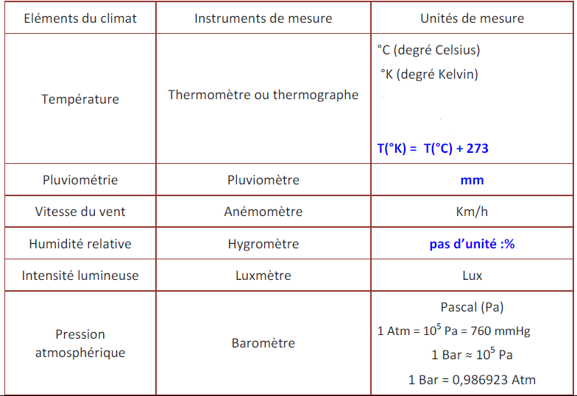

Slide 7
3- Représentation graphique des facteurs climatiques :
Pour déterminer les caractéristiques du climat d’une station donnée, on réalise des mesures de deux facteurs climatiques essentiels qui sont la pluviométrie et la température.
a- Mesure des précipitations :
Ce sont les différents formes que prend la vapeur d’eau condensé (pluie, neige, grêle, gelée ) tombant sur une région.
Ils sont mesurés par le pluviomètre qui collecte l’eau chaque 24 heures
(l’unité est le mm (1mm ₌ 1l/1m²))

Slide 8
Tableau 1: les différentes mesures des précipitations pluviales
Précipitations mesurées en mm | Symboles et formules
Précipitations quotidiennes | P
Précipitations mensuelles | Pm = Σ Pi
Précipitations annuelles | P = Σ Pm
30
i₌1
12
m₌1
b- Mesure de température :
C’est le degré de la chaleur qui règne dans un lieu, mesuré en degré Celsius à l’aide d’un thermomètre placé à l’ombre et à l’abri du vent.

Slide 9
Tableau 2: les différentes mesures de la température
Mesures en °C | Symboles et formules
Température minimale | mj
Température maximale | Mj
Moyenne mensuelle des températures minimales. | m =Σj=1 mj/30
Moyenne mensuelle des températures maximales. | M = Σj=1 Mj/30
Moyenne des températures minimales du mois le plus froid | m
Moyenne des températures maximales du mois le plus chaud. | M
Moyenne annuelle des températures. | T =M+m/2
Ecart thermique annuel | M- m
30
30

Slide 10
Pour comprendre l’influence des facteurs climatiques, on représente les variations mensuelles des précipitations « P » et température « T » sous forme de diagrammes :
► Diagramme de variation de précipitation : on représente sur l’axe des ordonnées les moyennes du P pour chaque mois (Pm) et sur l’axe des absciesses, on représente les mois.
► Diagramme de variation de la température : sur l’axe des ordonnées on représente les moyennes du T pour chaque mois (Tm)

Slide 11
II - Influence des facteurs climatiques sur la répartition des végétaux.
1- La Répartition de l’Arganier (Argania spinosa) :
On retrouve l’Arganier dans la région de Sous ; repartit sur un territoire de 823000 hectares.
L’ Arganier est une espèce endémique au Maroc, sa taille varie de 8m à 10m et possédant un tronc court et enroulé avec des branches épineuses.
Cet arbre pousse sur tous les types de sol, siliceux, calcaire...etc, donc n’est pas influencé par les facteurs édaphiques , alors pourquoi l’Arganier existe dans des régions limitées ?

Slide 12
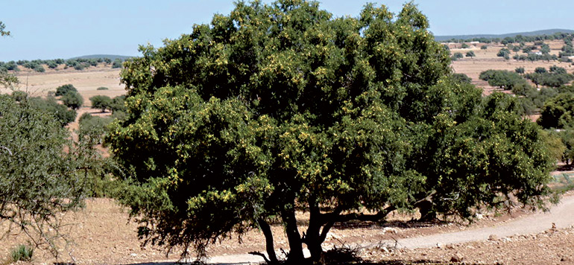
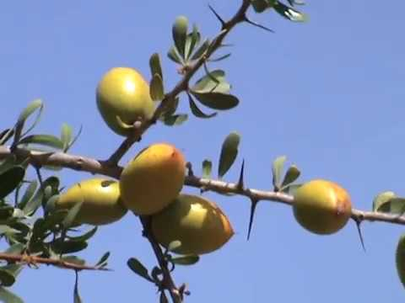

Slide 13
a- Le Diagramme Ombrothermique de Bagnouls et Gaussen : (1953) est la représentation graphique de la variation des précipitations et de la température. Il permet de comparer l’évolution des valeurs des Températures et des précipitations à l’aide de deux courbes respectives et de définir la période de sécheresse (P˂2T) ; et la période d’humidité (P≥2T).
Pour déterminer l’impact du climat sur la répartition de l’Arganier au Maroc, des mesures de le pluviométrie et des températures, ont été réalisées dans la station d’Agadir ( station caractérisée par la présence de l’Arganier) et la station d’Ifrane ( caractérisée par
l’ absence de l’Arganier).

Slide 14
Le tableau ci-dessous présente les résultats obtenus:
stations |  | Jan | Fev | Mar | Avr | Mai | Juin | Juil | Aou | Sep | Oct | Nov | Dec
Ifrane Altitude: 1635m | P | 181.8 | 141.8 | 121.2 | 117.7 | 74 | 34.6 | 8.7 | 11.2 | 30.3 | 81.9 | 133.6 | 168.4
 | T | 02.1 | 03.6 | 06.5 | 09 | 11.4 | 16.8 | 21.2 | 20.9 | 17.0 | 11.7 | 07.5 | -05.3
Agadir Altitude: 18m | P | 48.0 | 36.5 | 28.2 | 18.2 | 2.6 | 1.2 | 00 | 0.2 | 2.8 | 20.5 | 37 | 52.7
 | T | 13.7 | 14.8 | 16.6 | 18.1 | 19.5 | 21.2 | 22.1 | 22.6 | 22 | 20.7 | 18.1 | 14.8
1 - A l’aide du tableau ci- dessus, tracer sur papier millimétré le diagramme ombrothermique de la station d’Ifrane et d’Agadir. Et determiner la période de sécheresse de ces deux stations.
2 – En exploitant les données climatiques, expliquer la présence de l’Arganier dans la station d’Agadir et son absence dans la station d’Ifrane.
3 – que peut-on conclure.

Slide 15
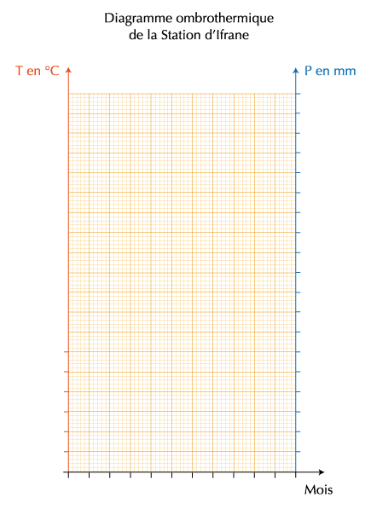
190
180
170
160
150
140
130
120
110
100
90
80
70
60
50
40
30
20
10
30
25
20
15
10
5
1 2 3 4 5 6 7 8 9 10 11 12
1 2 3 4 5 6 7 8 9 10 11 12

Slide 16
Réponses:
1)-
- la période sèche dans la station d’Ifrane débute vers le mois de juin et se termine au début du mois de septembre ; elle dure trois mois. Alors que la période humide s’étale sur plusieurs mois
-la période sèche dans la station d’Agadir est très longue qui dure environ huit mois et demi.
2)- l’Arganier pousse dans les zones caractérisées par une période de sécheresse très longue

Slide 17
3)- on peut conclure que l’Arganier se trouve dans les zones qui présente une période sèche qui dure plusieurs mois, c’est-à-dire un climat sec comme la station d’Agadir,Tiznit...
Notons que l’Arganier peut s’approvisionner en eau grâce à des racines très longues qui peuvent atteindre les eaux souterraines profondes.
Remarque: le diagramme embrothermique fournit des informations sur le climat d’une station donnée sans prendre en considération M-m, d’où la nécessité de chercher un autre diagramme qui met en jeu tout les facteurs climatiques: P,T, M-m.

Slide 18
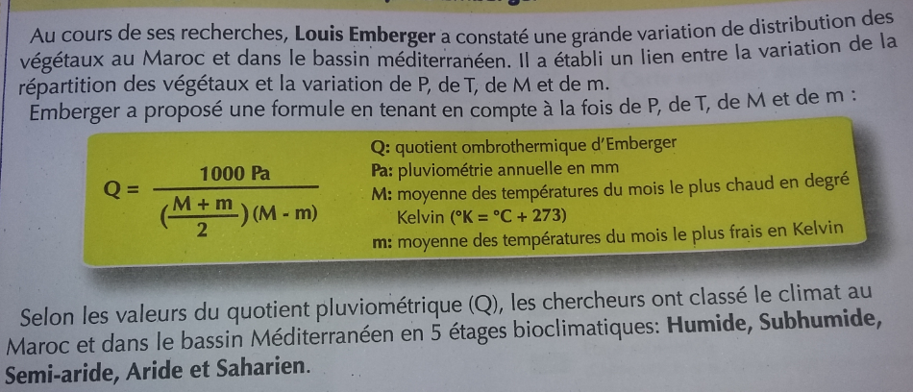
b- Le diagramme bioclimatique d’Emberger.
Pour chaque étage, on distingue plusieurs types d’hiver : Froid / Frais / Tempéré / chaud.
Voir Doc1.

Slide 19
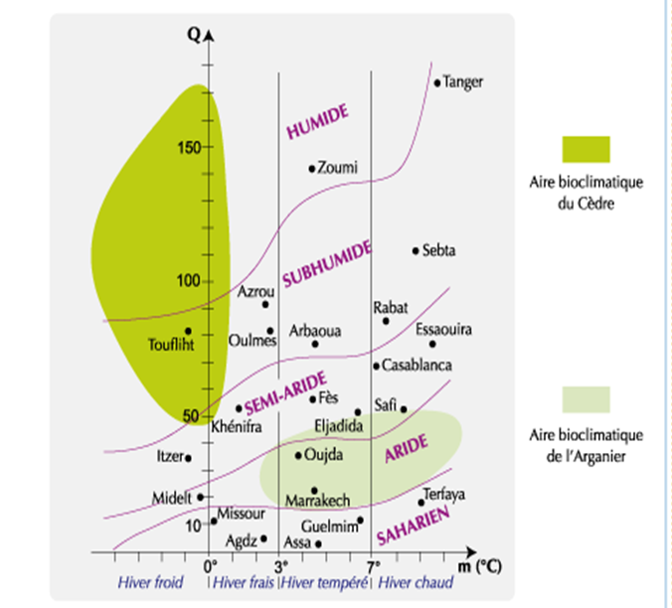
Doc1: Diagramme bioclimatique d’Emberger

Slide 20
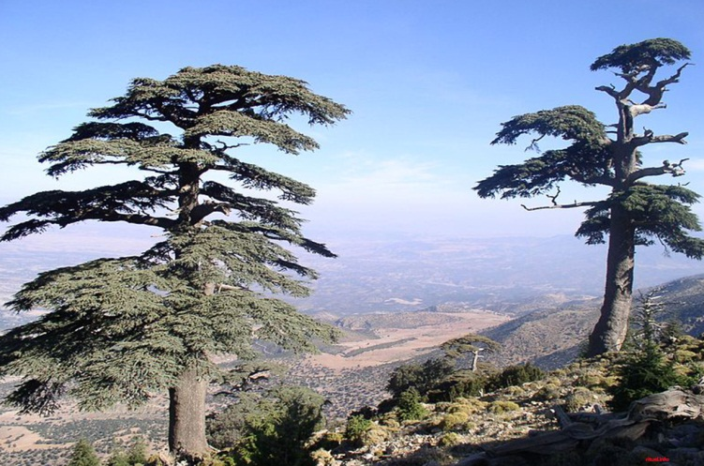
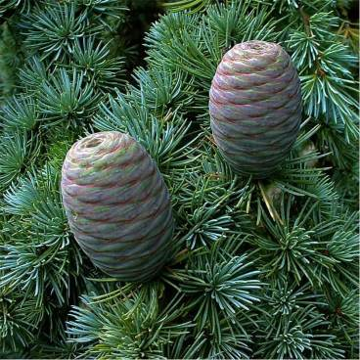
Exercice d’application:
Pour déterminer les étages bioclimatiques du Cédre (se retrouve dans les régions montagneuses du Rif, du moyen et du haut Atlas) et de l’Arganier. Le tableau Doc2 représente les données climatiques de la station d’Ifrane et de Tiznit.
le Cédre = Arz
l’Arganier

Slide 21
Doc2: Données climatiques de la station d’Ifrane et de Tiznit.
1-En utilisant les données du tableau Doc2, calculer le quotient ombrothermique Q de la station d’Ifrane et de Tiznit,et situer les deux stations dans Le diagramme bioclimatique d’Emberger (Doc1)
2- Déterminer les étages bioclimatiques du Cédre et de l’Arganier .

Slide 22
Réponses:
Ifran
Ifran
m = 0,1
Q = 119,98
Tiznit
Tiznit
m = 7,3
Q = 23,91

Slide 23
L’étage bioclimatique de la station d’Ifrane est Humide avec un Hiver frais.
L’étage bioclimatique de la station de Tiznit est Aride a hiver chaud.
2)- l’influence de la topographie sur la répartition des végétaux.
En général le climat change progressivement d’une région à l’autre. Ainsi deux stations très proches l’une de l’autre ont quasiment le même climat.
Dans certaine régions le climat peut changer d’une façon assez importante sur des distances courtes. C’est le cas notamment des versants des vallées.

Slide 24
3:

Slide 25
►D’après le Doc3, on observe que Le versant nord exposés au sud est plus ensoleillé, donc plus chauds et moins humides par rapport au versant sud exposé au nord qui est moins ensoleillé, donc plus humide.
Ceci explique bien l’existence du Cèdre dans le versant sud de Bou-Iblan qui offre un climat humide favorable au Cèdre à l’encontre du versant nord.

Slide 26
III - Influence des facteurs climatiques sur la répartition des animaux.
1)- L’influence de la température et de l’humidité relative sur la répartition de la coccinelle.
L’ecoclimatogramme permet de déterminer la zone de tolérance et la zone de vie optimale d’un animal en considérant deux paramètres climatiques comme l’humidité et la température ou encore la pluviosité et la température.

Slide 27
1)- Tracer le climagramme de la station de Tanger et de Midelt (représenter chaque mois de l’année par un point indiquant la température et l’humidité relative, noter les mois par les chiffres de 1 à 12 et relier les 12 points).
2)- à partir du tableau 1, représenter l’écoclimagramme de la coccinelle en traçant les limites de la zone de vie optimale et de la zone de tolérance de la coccinelle en fonction de la température et de l’humidité.
3)- Monter dans quelle station, les conditions sont favorables pour la survie et l’abondance des coccinelles.

Slide 28
Réponses:
1)- voir le climagramme sur papier millimétré
2)- voir l’ecoclimatogramme sur papier millimétré
3)- la coccinelle peut vivre dans la station de Tanger le long de toute l’année sauf le mois de janvier. Alors qu’elle ne peut pas survivre a Medelt.

Slide 29
2- Notion de facteur limitant.
Le tableau suivant représente les préférences thermiques chez les fourmis.
Tracer le graphique des préférences thermiques chez les fourmis, et interpréter les résultats obtenus.
T °C | <10 | 10-14 | 15-19 | 20-24 | 25-29 | 30-34 | 35-39 | 40-44 | ˃45
Nombre des individus | 0 | 1 | 11 | 45 | 159 | 77 | 18 | 4 | 0

Slide 30
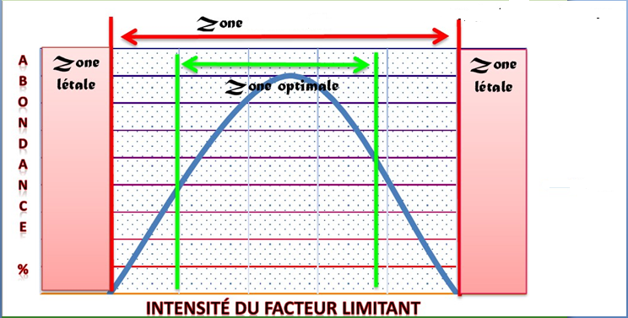
Réponses:
de tolérance
Espèce rare
Espèce abondante
Espèce rare
Espèce absente
Espèce absente
Le graphique est constitué de 3 zones
-Zone optimale : dans cette zone les conditions sont favorables et l’espèce abondante
-Zone de tolérance: les conditions sont défavorables et l’espèce rare.
-Zone létale: les conditions sont létales (mortelles) et l’espèce absente.

Slide 31
Un facteur écologique peut parfois limiter la survie et la reproduction d’un être vivant et détermine sa surface de distribution, quand il atteint certains valeurs même si les autres facteurs sont optimaux. on l’ appelle le facteur limitant.
Donc, la température est un facteur limitant pour les fourmis

Slide 32
3) Influence de variations climatiques sur l’activité des animaux : Les animaux réagissent face aux variations climatiques par des comportements différents :
- Certains dorment pendant tout l’hiver après avoir fait des réserves c’est l'entrée en phase d'hibernation (comme la grenouille, l’ours, la tortue…) - D’autres supportent la rigueur du climat où ils vivent par leurs corps (l’ours et le dromadaire) - Alors que des animaux comme la cigogne se déplacent (l'immigration) à l’arrivée de la mauvaise saison.

Slide 33
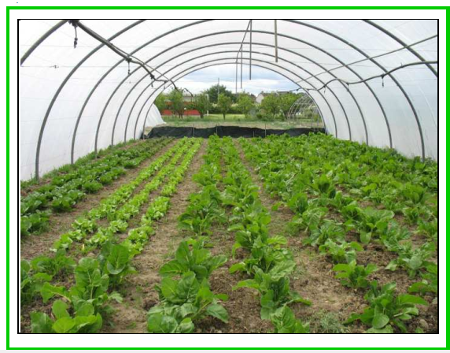
IV- Importance de la maitrise des facteurs climatiqueS dans le domaine agricole.
Dans le domaine agricole, l'Homme a développé des méthodes pour contrôler et maitriser les facteurs climatiques optimales exigées par les végétaux. Parmi ces facteurs climatiques, il y a la température, l'humidité, la teneur en CO2.
- Parmi les applications de la maitrise des facteurs climatiques dans le domaine agricole, il y a la culture sous serre ou serriculture : qui consiste à cultiver les végétaux à l'intérieur d'une serre afin de
réunir les conditions climatiques
optimales de ces végétaux
(la température, la luminosité et
l'humidité).

Slide 34
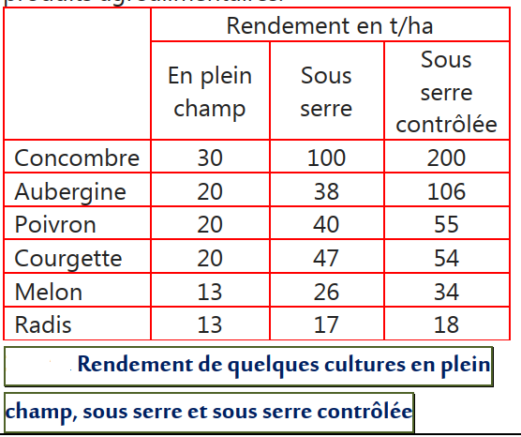
Exercice: La culture sous serre a pour objectif d'augmenter le rendement dans le but de satisfaire les besoins de la population, et d'obtenir une maturation précoce de certains produits agroalimentaires. En se basant sur les données du document ci- dessus, montrez l'importance de la culture sous serre.

Slide 35
Réponse:
Aux champs, le rendement de toutes les plantes potagères est faible ;alors que dans les serres il est nettement supérieur qu’ aux champs. Dans des serres climatisées, le rendement de toutes les plantes potagères augmentent davantage par rapport aux serres.

Slide 36
Conclusion: ►La culture en serre permet d'améliorer la production agricole par :
●Le rallongement de la période où on peut cultiver certains végétaux, donc la présence des produits agricoles saisonniers toute l'année. ● La culture des végétaux en dehors des régions où on les trouve originalement. ● La culture dans des zones arides comme les déserts.

Slide 37
Exercice de soutien:
Des études des exigences climatiques du chêne liège ont été réalisées.
1)- réaliser le diagramme ombro-thermique des stations de Kenitra, Tanger en utilisant les données du tableau suivant.
stations |  | Jan | Fev | Mar | Avr | Mai | Juin | Juil | Aou | Sep | Oct | Nov | Dec | Moyenne annuelle (mm)
Tanger Altitude: 15m | P | 117.4 | 104.6 | 95.5 | 56.7 | 39.2 | 12.5 | 0.5 | 2.5 | 16.9 | 63.5 | 109.2 | 133.1 | 751.6
 | T | 12.5 | 12.9 | 14.3 | 15.8 | 17.8 | 20.5 | 22.5 | 19.5 | 21.7 | 19.1 | 15.7 | 13.2
 | M | 15.4 | 15.9 | 17.4 | 19.2 | 21.4 | 24.2 | 26.4 | 26.8 | 25.1 | 22.1 | 18.5 | 16
 | m | 9.6 | 10 | 11.2 | 12.4 | 14.3 | 16.8 | 18.8 | 19.4 | 18.3 | 16.1 | 12.9 | 10.4
kénitra Altitude: 25m | P | 92.9 | 81.7 | 74 | 50.2 | 25.9 | 5 | 0.2 | 0.9 | 8.8 | 55.4 | 95.7 | 117.6 | 608.4
 | T | 11.6 | 12.4 | 14.5 | 16.4 | 18.7 | 21.8 | 23.6 | 24.3 | 22.4 | 19.2 | 15.3 | 12.5
 | M | 18.4 | 19.1 | 21.2 | 23.3 | 25.9 | 28.8 | 31 | 31.6 | 29.8 | 26.5 | 22.1 | 6
 | m | 4.8 | 5.7 | 7.9 | 9.5 | 11.6 | 14.8 | 16.2 | 17.1 | 15.1 | 12 | 8.5 | 19
2)- calculer le quotient pluviométrique (Q) de ces stations.
3)- déterminer l’étage climatique auquel appartient chacune de ces deux stations en utilisant le diagramme bioclimatique d’Emberger .
4)- déduire les exigences climatiques du chêne liège à partir de toutes les données.

Slide 39
Le cédre *Arz*est un arbre conifère, occupe une surface d’environ 133 650 ha, repartis sur le Rif, le haut et le moyen Atlas dans les zones montagneuses sur des altitudes comprises entre 1500 et 2500 m. Il se caractérise par des racines courtes, alors pourquoi le cèdre existe dans des régions limitées ?
- Le cèdre pousse sur tous les types du sol, donc n’est pas influencé par les facteurs édaphiques

